Slide 1
Helena Peričić Herenda
(Zagreb)
Odjel za kroatistiku Sveučilišta u Zadru
hpericic@gmail.com
Poetički, stilski i jezični atlas/obilježja u narativnom postupku„Trogirske priče o bezimenoj”
(Autoreferencijalni osvrt na ciklus priča
u knjizi Zaštićene vrste)
Četvrti kolokvij
Komisije za stilistiku Međunarodnoga slavističkog komiteta
Stilistički atlas slavenskih književnosti
Skopje, 16, 17, 18. 4. 2026.

Slide 2


Slide 3
Polazište: ciklus od 5 kraćih narativnih proznih tekstova u drugom dijelu zbirke Zaštićene vrste (MH, Zagreb, 2025)
- priče su prethodno objavljene na natječaju Gradske knjižnice Trogir „Priča se (p)o gradu” u zbirkama pod istim naslovom Priča se (p) gradu (zbirke IV., V. i VI.)
„Trogirska priča bezimene” (2015)
„Mili moj putniče iz Dalmacije” (2018), 1. nagrada na natječaju
„Amaro & dolce” (2021)
Ovim pričama dodane su u ciklusu u knjizi Zaštićene vrste iduće priče:
„Jedno od uništenih pisama upućenih bezimenoj”
„Opsjednutost prozorskim staklima ili Joie de vivre” (završna priča)

Slide 4
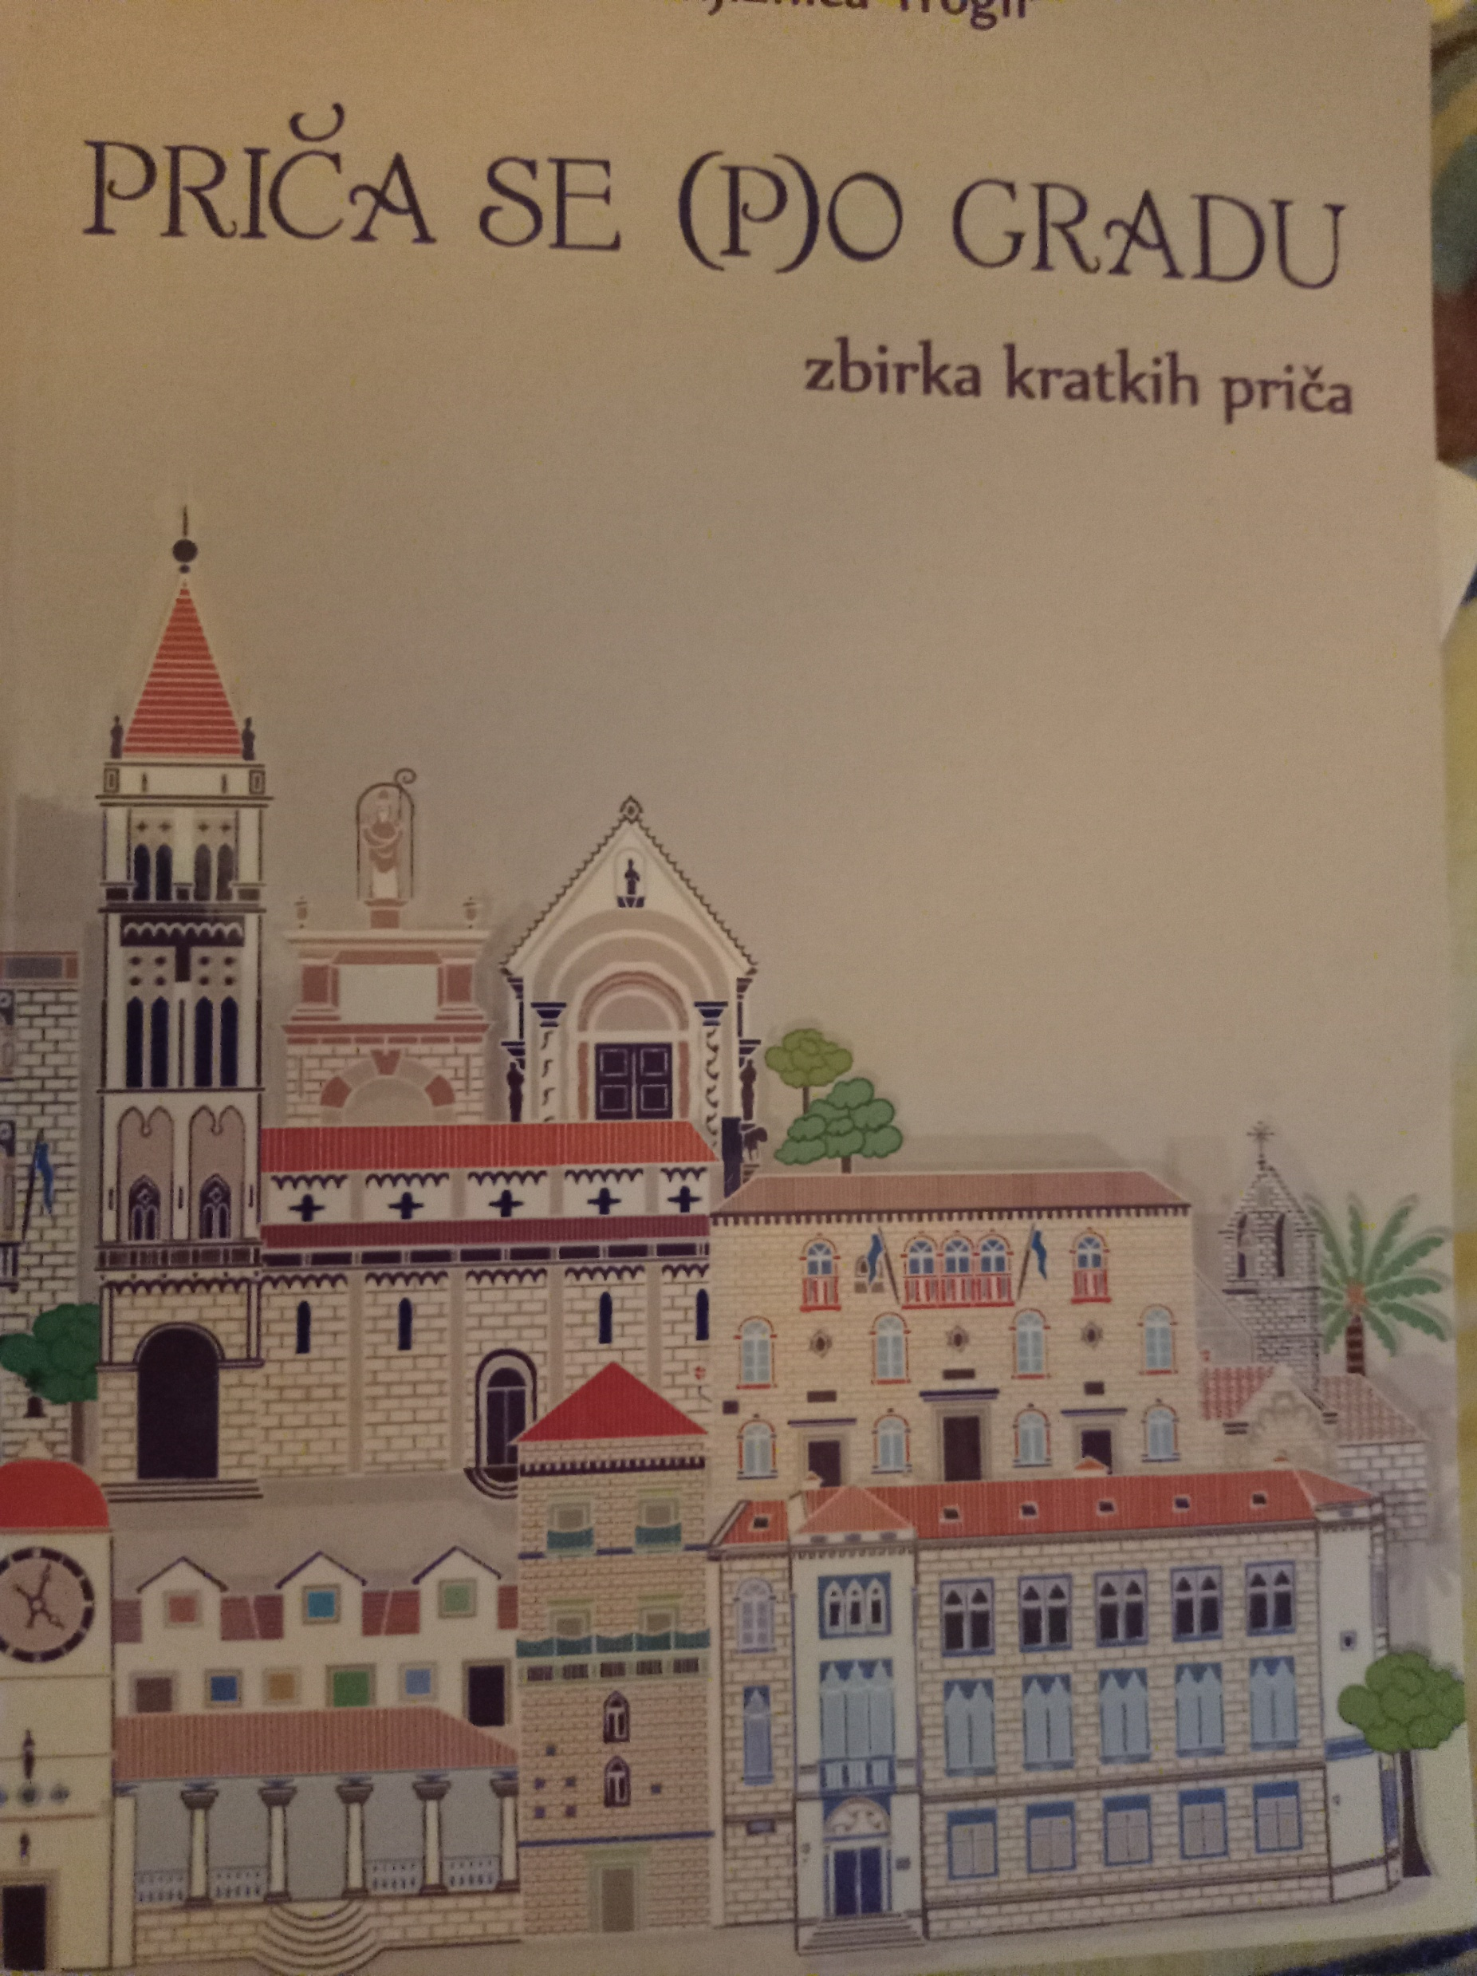

Slide 5


Slide 6


Slide 7


Slide 8
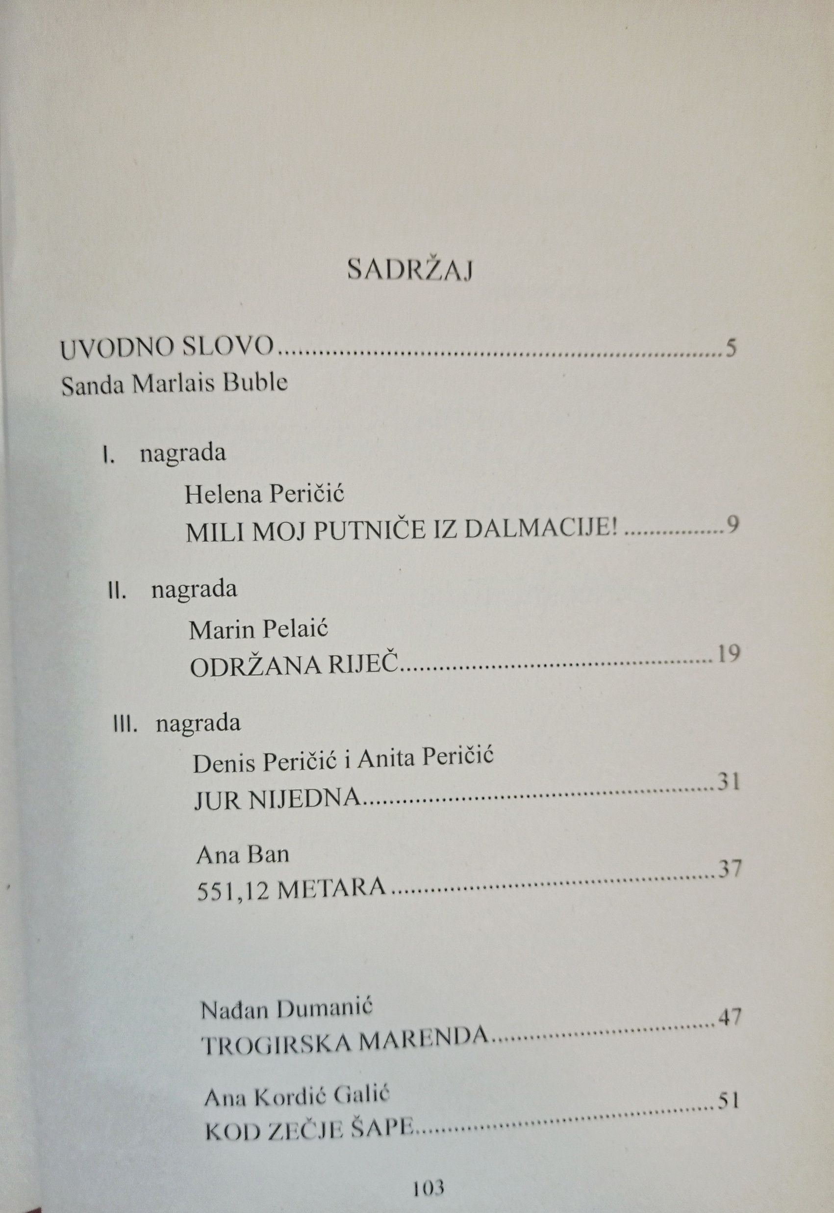

Slide 9
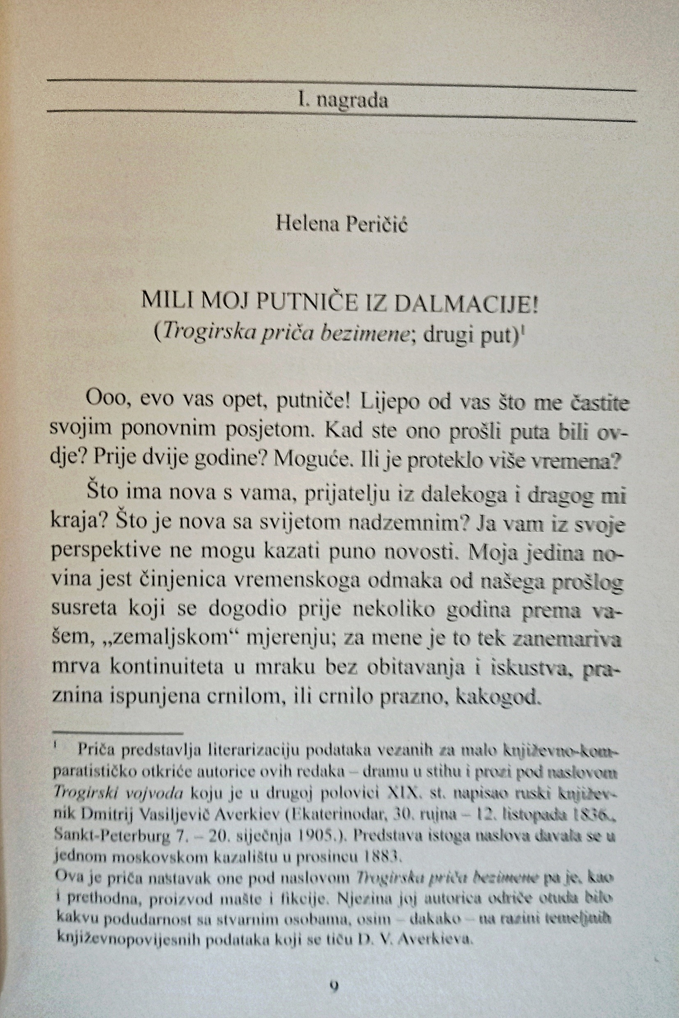

Slide 10
Kako su nastale te priče? Koji je poticaj? Kako se gradi poetika?
Kako je nastao taj ciklus priča „Trogirska priča o bezimenoj“ (s podnaslovom „Kostimirani pastiš“)? Koji su poticaji? Korijeni? Poetička i jezična polazišta?
Trogir https://share.google/IRMZsM4XGf0yYWvOt
Trogir https://share.google/IRMZsM4XGf0yYWvOt

Slide 11
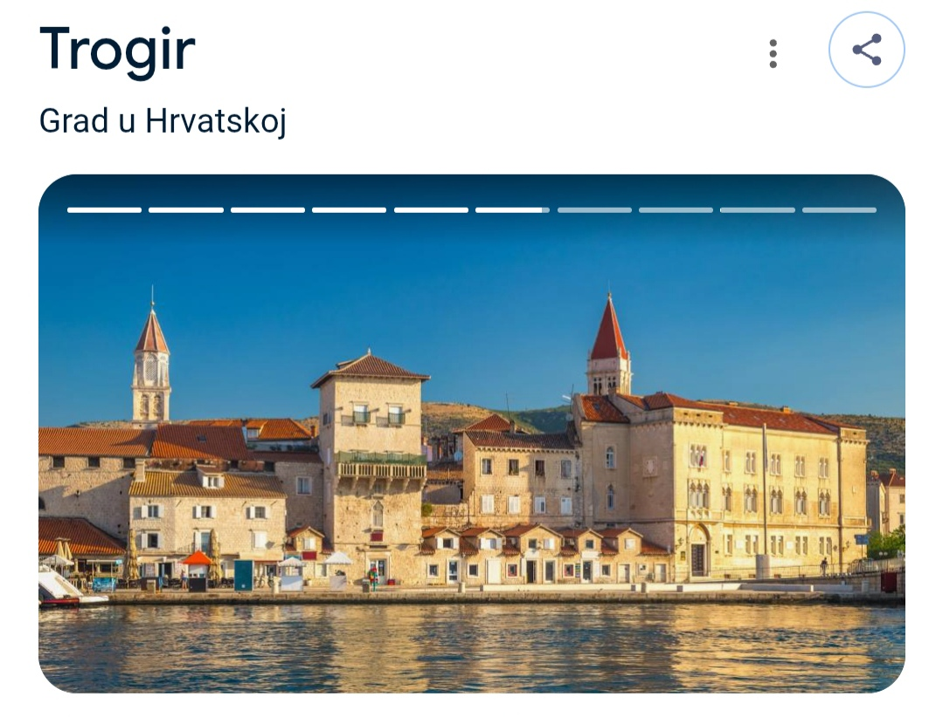

Slide 12
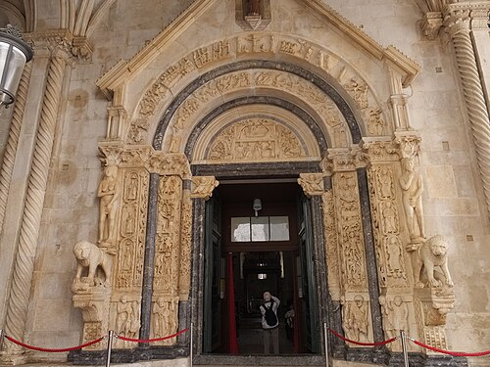

Slide 13
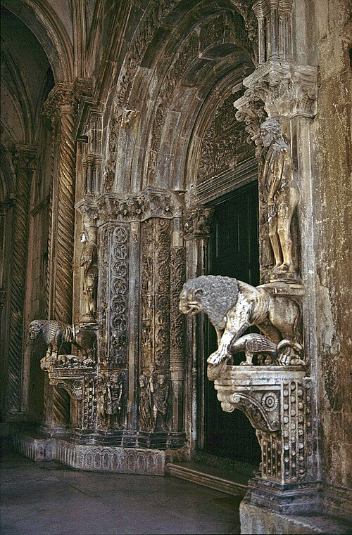

Slide 14


Slide 15
Peričić, Helena
„Tragedija ‘Trogirski vojvoda’ Dmitrija Vasiljeviča Averkieva” // Dani hvarskog kazališta (Razdoblje realizma u hrvatskoj književnosti i kazalištu).
Zagreb : Split: Hrvatska akademija znanosti i umjetnosti (HAZU) ; Književni krug Split, 2000, str. 292-300.
https://hrcak.srce.hr/74003
Dmitrij V. Averkijev (Ekaterinodar, 1836.- Sankt Peterburg, 1905.)
- NAPOMENA: U hrvatskom prijevodu mogla sam tragediju Trogirski vojvoda čitati zahvaljujući rukopisnom prijevodu svoga oca, povjesničara i znanstvenog savjetnika, dr. sc. Šime Tome Peričića, izvrsnoga poznavatelja povijesti grada Trogira

Slide 16

https://hrcak.srce.hr/74003
chrome-extension://efaid https://hrcak.srce.hr/file/109841

Slide 17
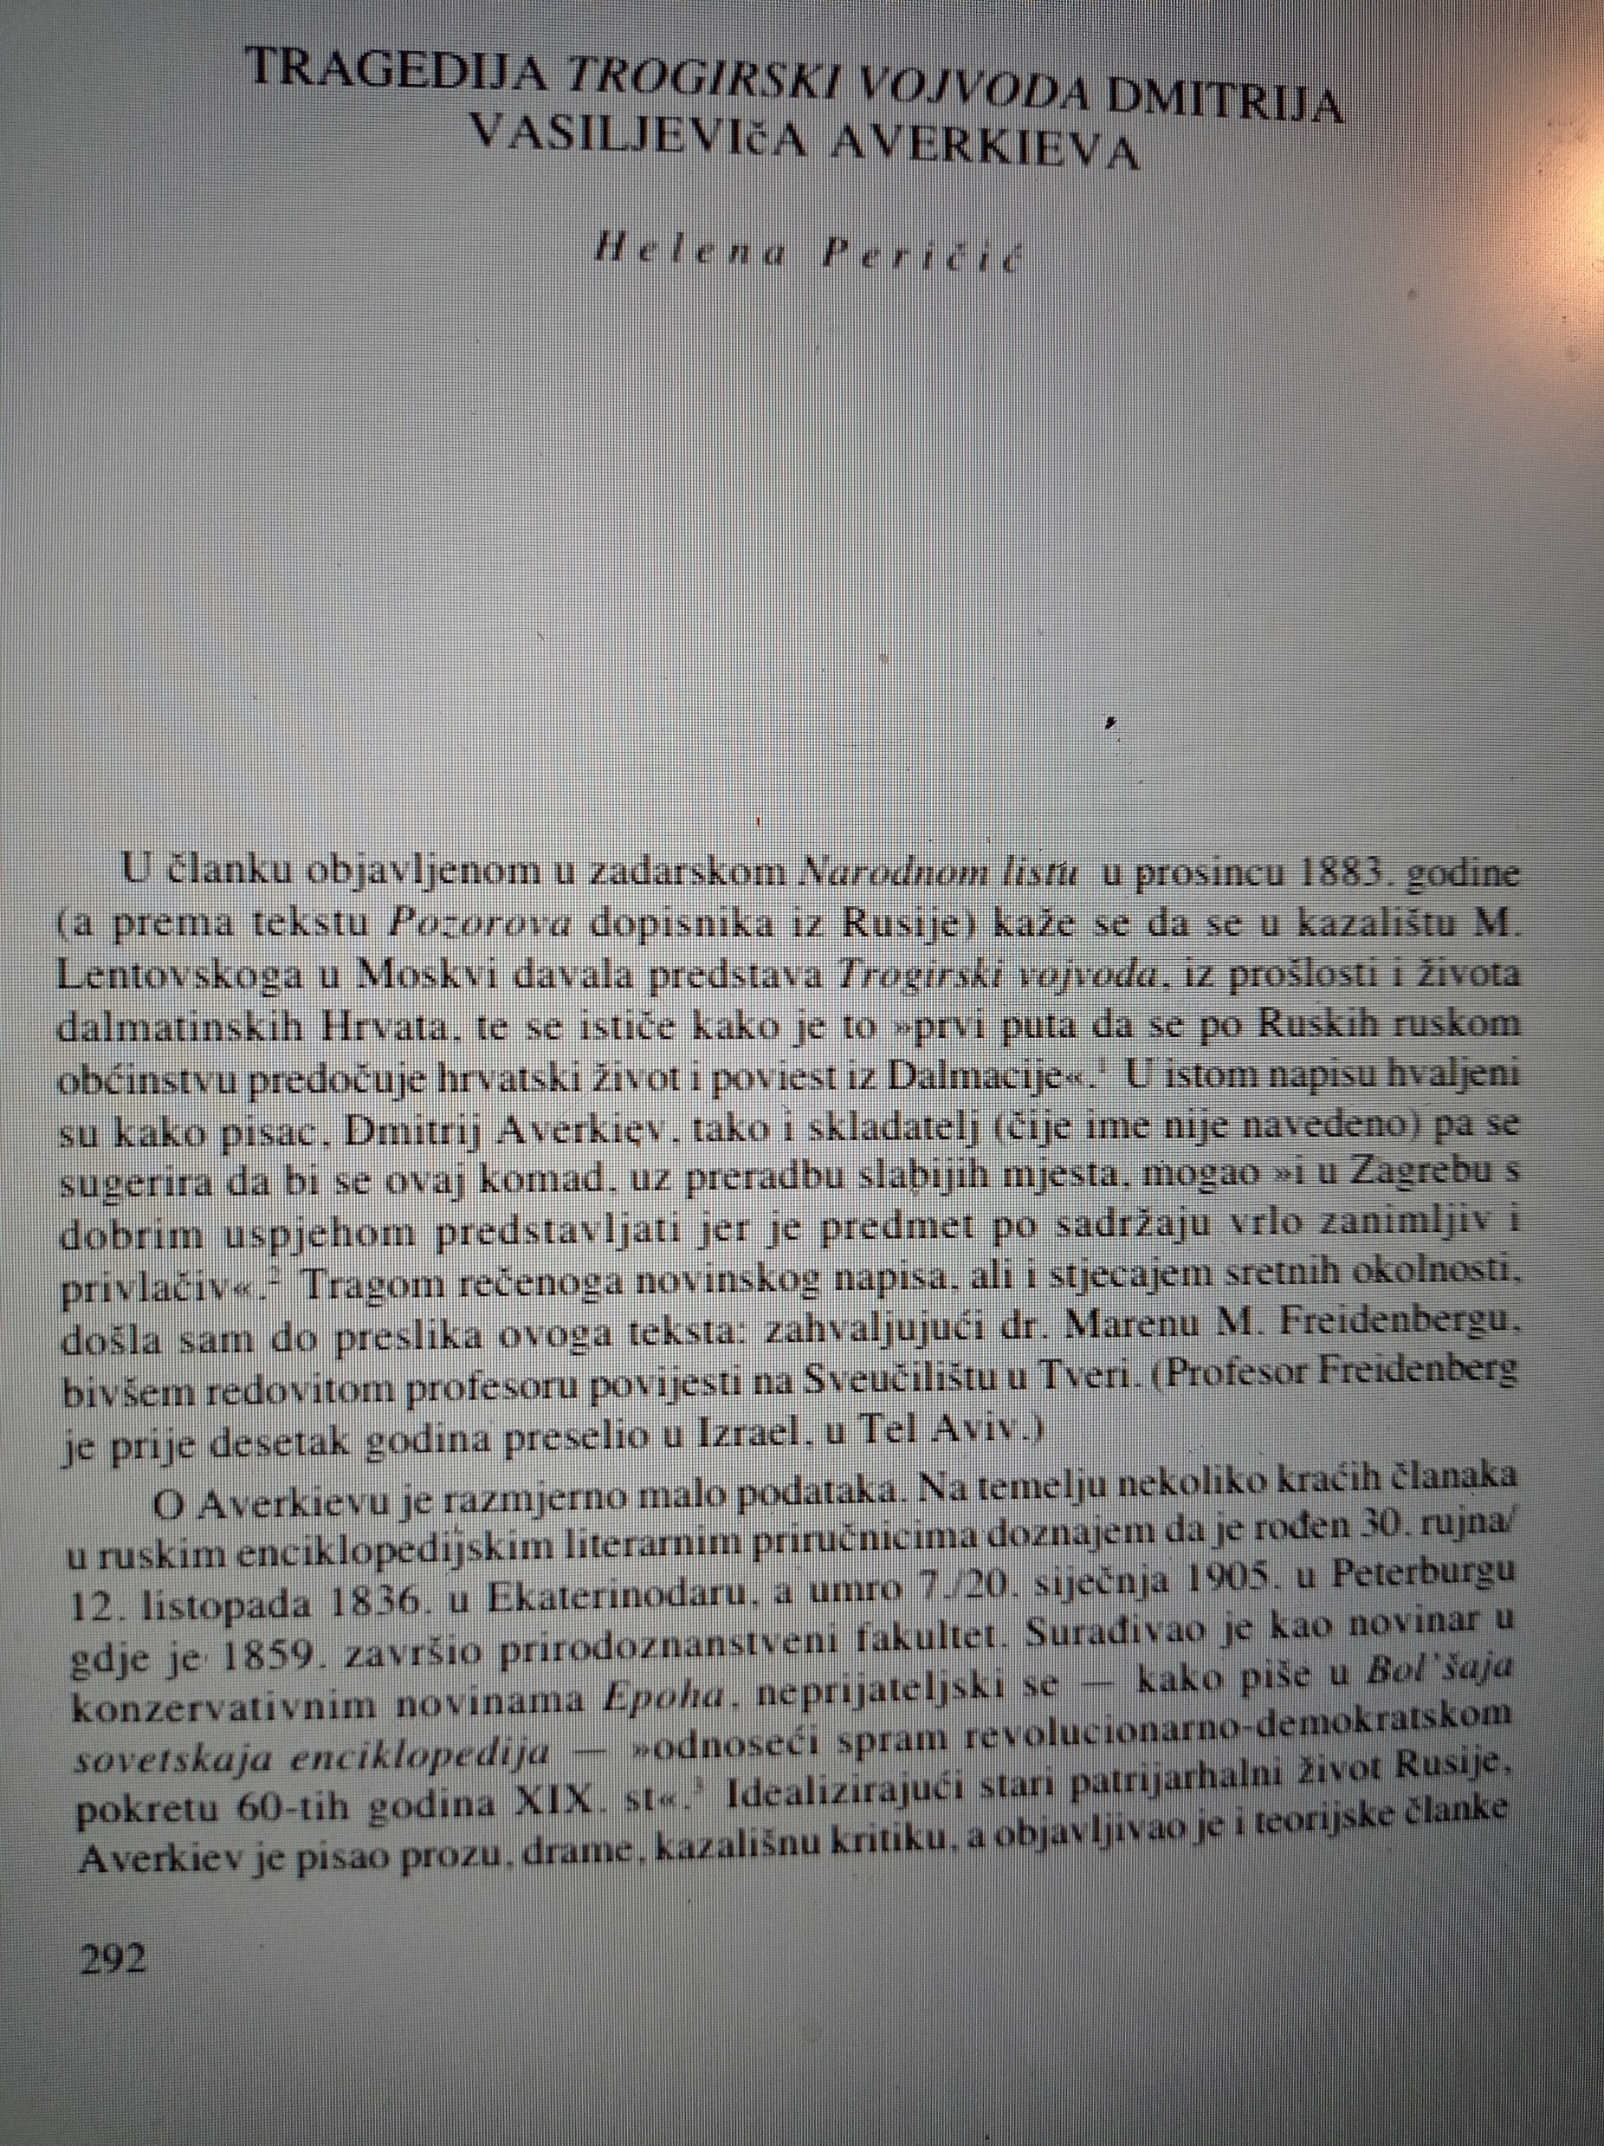

Slide 18
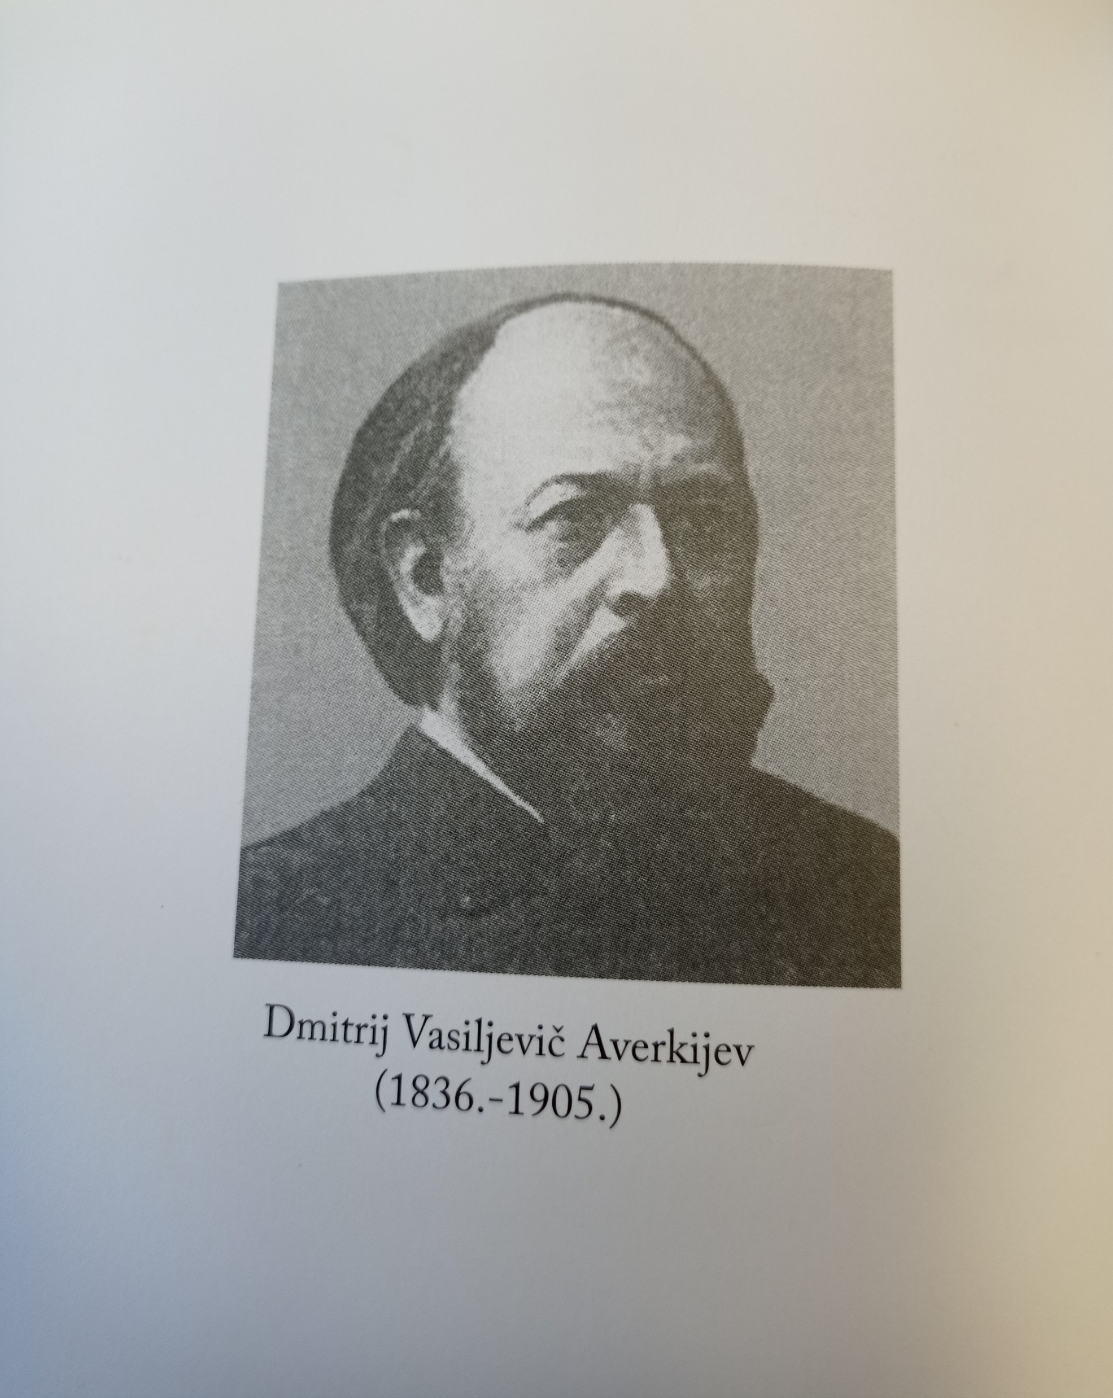

Slide 19
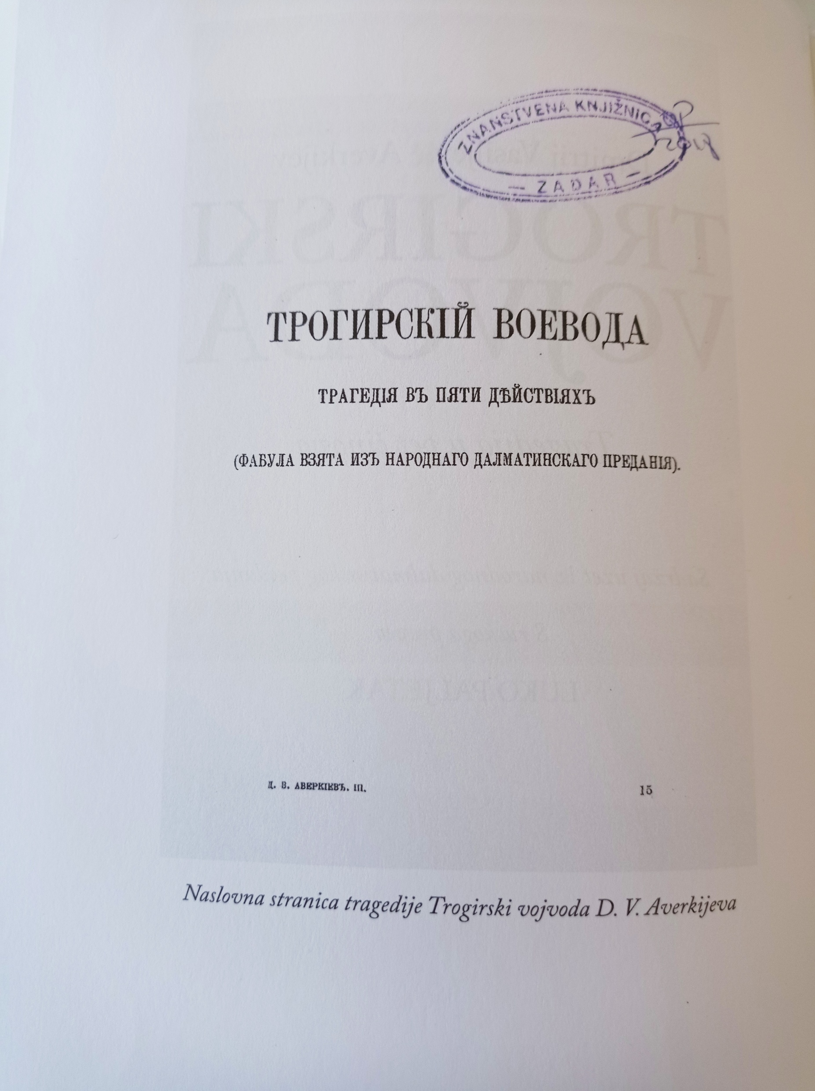

Slide 20
TEKST S POČETKA PRILOGA HELENE PERIČIĆ IZ Dana hvarskog kazališta (2000):
„U članku objavljenom u zadarskom Narodnom listu u prosincu 1883. godine (a prema tekstu Pozorova dopisnika iz Rusije) kaže se da se u kazalištu M. Lentovskoga u Moskvi davala predstava Trogirski vojvoda, iz prošlosti i života dalmatinskih Hrvata, te se ističe kako je to »prvi puta da se po Ruskih ruskom obćinstvu predočuje hrvatski život i poviest iz Dalmacije«.
U istom napisu hvaljeni su kako pisac, Dmitrij Averkiev, tako i skladatelj (čije ime nije navedeno) pa se sugerira da bi se ovaj komad, uz preradbu slabijih mjesta, mogao »i u Zagrebu s dobrim uspjehom predstavljati jer je predmet po sadržaju vrlo zanimljiv i privlačiv«.2 Tragom rečenoga novinskog napisa, ali i stjecajem sretnih okolnosti, došla sam do preslika ovoga teksta: zahvaljujući dr. Marenu M. Freidenbergu, bivšem redovitom profesoru povijesti na Sveučilištu u Tveri. (Profesor Freidenberg je desetak godina prije moga izlaganja preselio navodno u Izrael, u Tel Aviv.) O Averkievu je razmjerno malo podataka. Na temelju nekoliko kraćih članaka u ruskim enciklopedijskim literarnim priručnicima doznajem da je rođen 30. rujna/ 12. listopada 1836. u Ekaterinodaru, a umro 7./20. siječnja 1905. u Peterburgu gdje je 1859. završio prirodoznanstveni fakultet.”

Slide 21
Publicističkim i kritičkim člancima surađivao je Averkijev u književnom mjesečniku Piščev dnevnik (Dnevnik pisatelja) F. M. Dostojevskoga. Tragedija „Trogirski vojvoda” prvi put je objavljena u 3. svesku Averkievljevih Drama (Dramu) u Sankt Peterburgu 1896.5 Tekst je napisan u Ljubanu u kolovozu 1881., a i sastoji se od pet činova razdijeljenih na dva do šest prizora (prvi i četvrti čin po pet, drugi i treći šest, a posljednji samo dva prizora).
Averkijevljev dramski tekst napisan je kombinacijom proze i stiha. Čitanjem se dade zaključiti kako pripadnici viših slojeva govore uglavnom stihu, dok oni iz nižih izražavaju se u prozi.

Slide 22
RADNJA TRAGEDIJE: Sama radnja „Trogirskoga vojvode” smještena je dakako u dalmatinski grad Trogir. U središtu zbivanja je ljubav između Zorice i njezina odabranika koji nije po volji Zoričinu ocu te svoga budućega zeta Miljenka Radoslav želi na mnoge načine ocrniti i udaljiti od Zorice. Međutim, njihov međusobni odnos dolazi do tragičnoga klimaksa kad Radoslav nakon vjenčanja svoje kćeri ubija Miljenka. Kako Zorica ne zna tko je ubojica njezina muža očajna moli oca da se osveti ubojici njezina dragoga. Nakon duljega krzmanja, ali vidjevši da će mu se kći neizlječivo razboljeti, Radoslav kćeri priznaje da je on ubio Miljenka. Zorica se potom ubija, a Radoslav – koji je kćer molio da njega ubije - ostaje živjeti, dok čitatelj (ili gledatelj predstave) može naslutiti da je Radoslav na životu ostao samo da bi mogao okajavati u teškoj j patnji svoj grijeh i ljubomoru koja su završili smrću jedinice mu Zorice i njezina Miljenka.
- Averkijev je zacijelo do priče koju je iskoristio za svoj tekst koristio legendu koja međutim ne pripada Trogiru nego Kaštel Lukšiću a koju je za svoj roman na tal. jeziku Millienco e Dobrilla (Zadar, 1833) upotrijebio Marco de Casotti (ili Marko Kažotić)

Slide 23
https://www.enciklopedija.hr/clanak/kazotic-marko
Kažotić, Marko (talijanizirano Marco /de/ Casotti [kas:ɔ't:i]), hrvatski književnik i novinar (Trogir, 22. VII. 1804 – Zadar, 9. V. 1842). Podrijetlom iz stare hrvatske plemićke obitelji. Studirao na bečkome Theresianumu. U Zadru je bio urednik službenog lista Gazzetta di Zara (1835–42). Pisao na talijanskome romane, feljtone, novinske članke i putopise. Glavno mu je djelo roman zasnovan na legendi o kaštelanskim zaručnicima Miljenko i Dobrila (Milienco e Dobrilla, 1833), koji je više puta prevođen na hrvatski i imao je znatna udjela u hrvatskoj književnosti XIX. st. Objavio je i romane Ban Horvath (Il bano Horvath, I–II, 1838) i Crvena kapa, ili prizori iz morlačkoga života (Il berretto rosso, ossia scene della vita morlacca, 1843), putopisnu prozu o hrvatskoj obali, gradovima i otocima od Trsta do Kotora Obale i otoci Istre i Dalmacije (Le coste e isole dell’Istria e della Dalmazia, 1840) i dr.
Citiranje:

Slide 25
Averkijev je vjerojatno do priče (makar u izmijenjenoj inačici, s podosta povijesno-činjeničnih nedosljednosti) došao zahvaljujući putovanjima u Dalmaciju brojnih ruskih putopisaca iz druge polovine XIX. st.
Priča se temelji na stvarnom događaju iz Kaštel Lukšića i tragičnoj smrti kćeri Dobrile iz obitelji Radoslava Vitturija te Miljenka čiji je otac bio grofa Adalbert
- Fotografije prikazuju dvorac Vitturi i Kaštel Rušinić u kojem je živio grof Adalbert

Slide 26
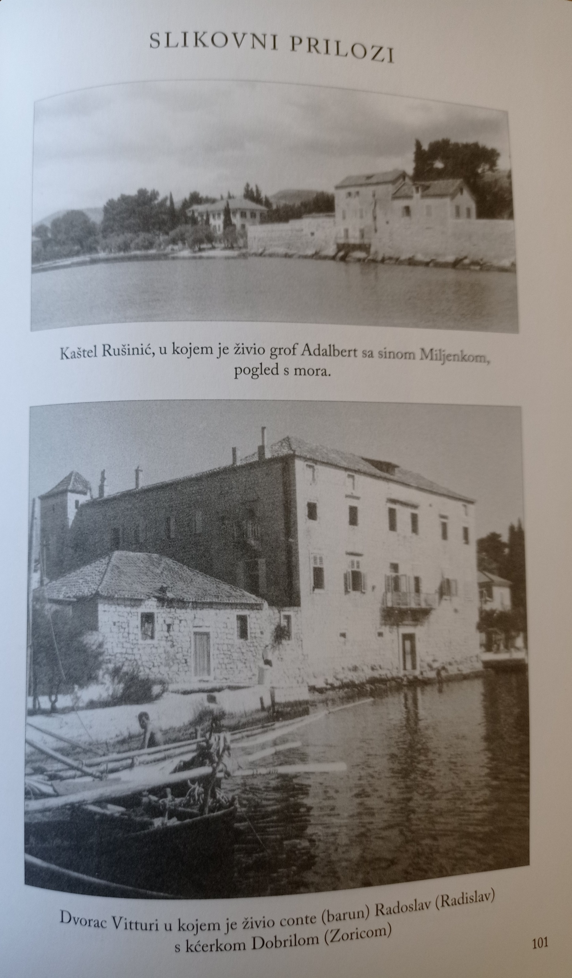

Slide 27
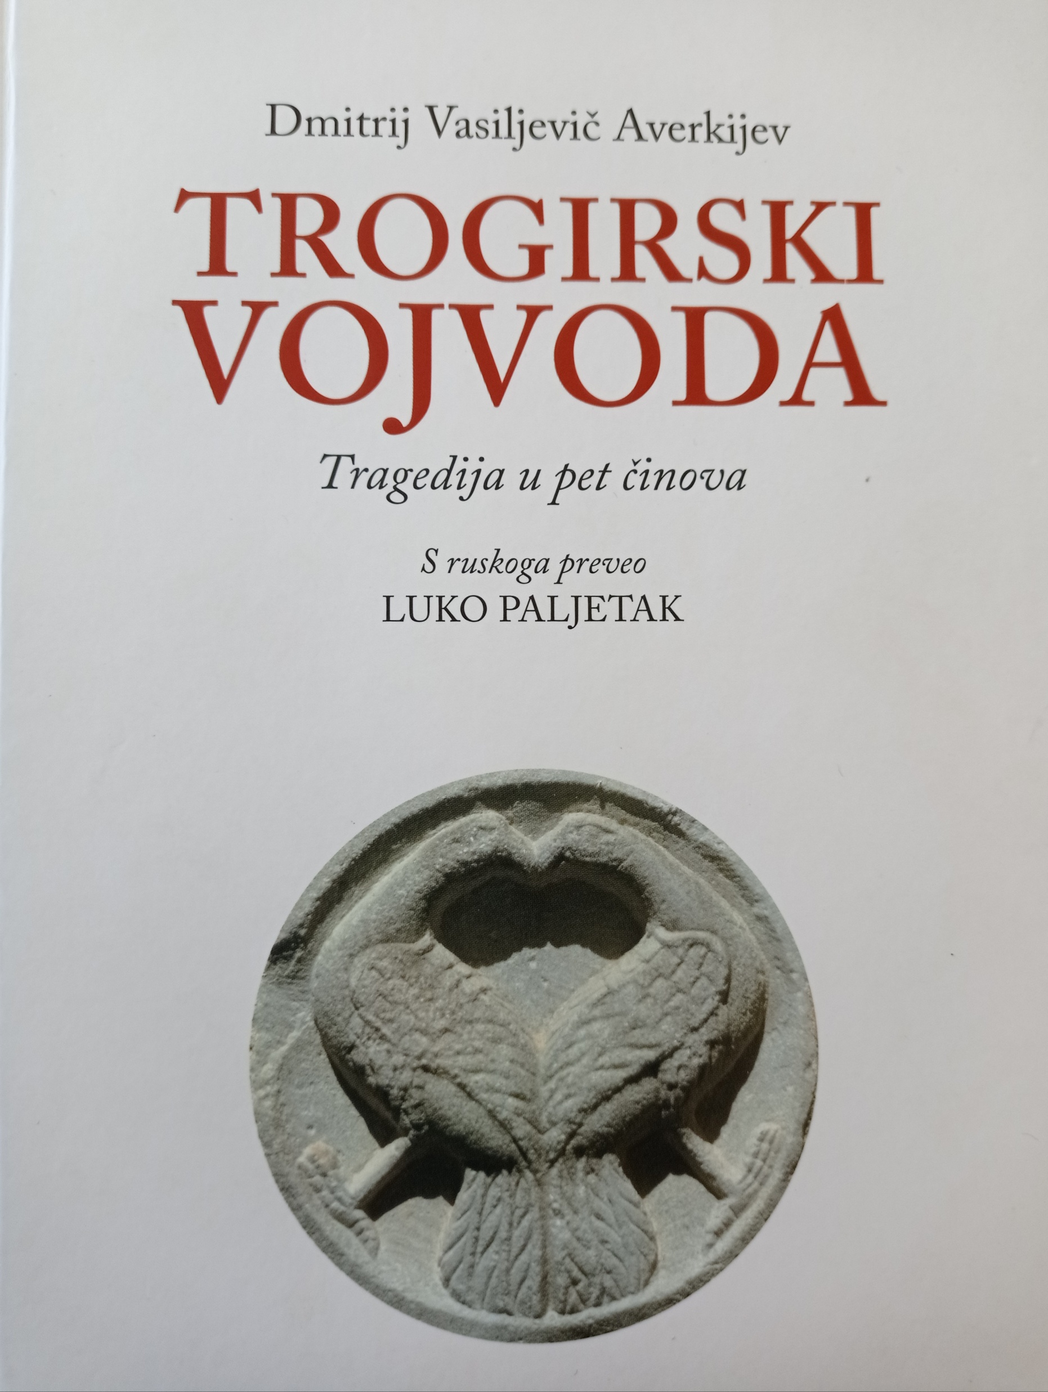

Slide 28
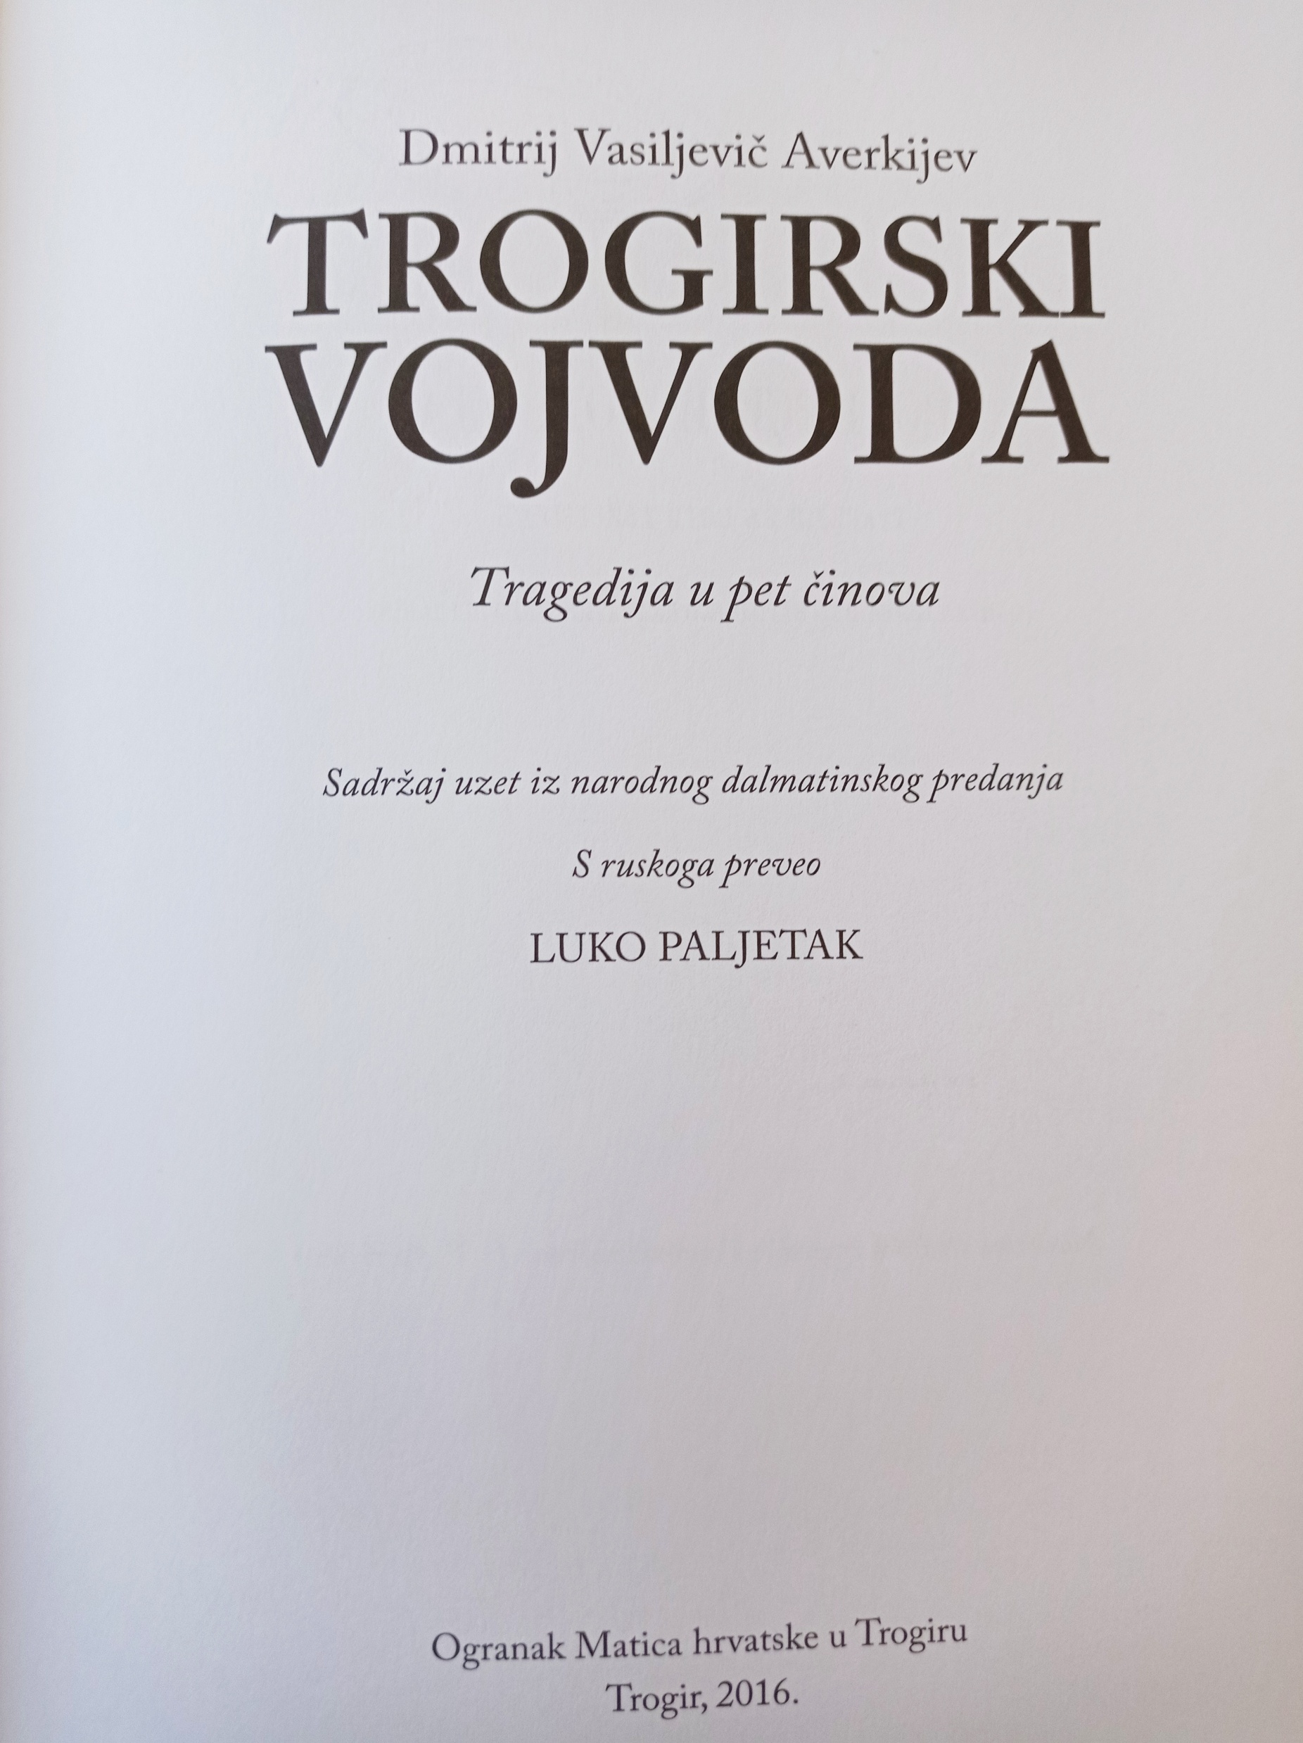

Slide 29
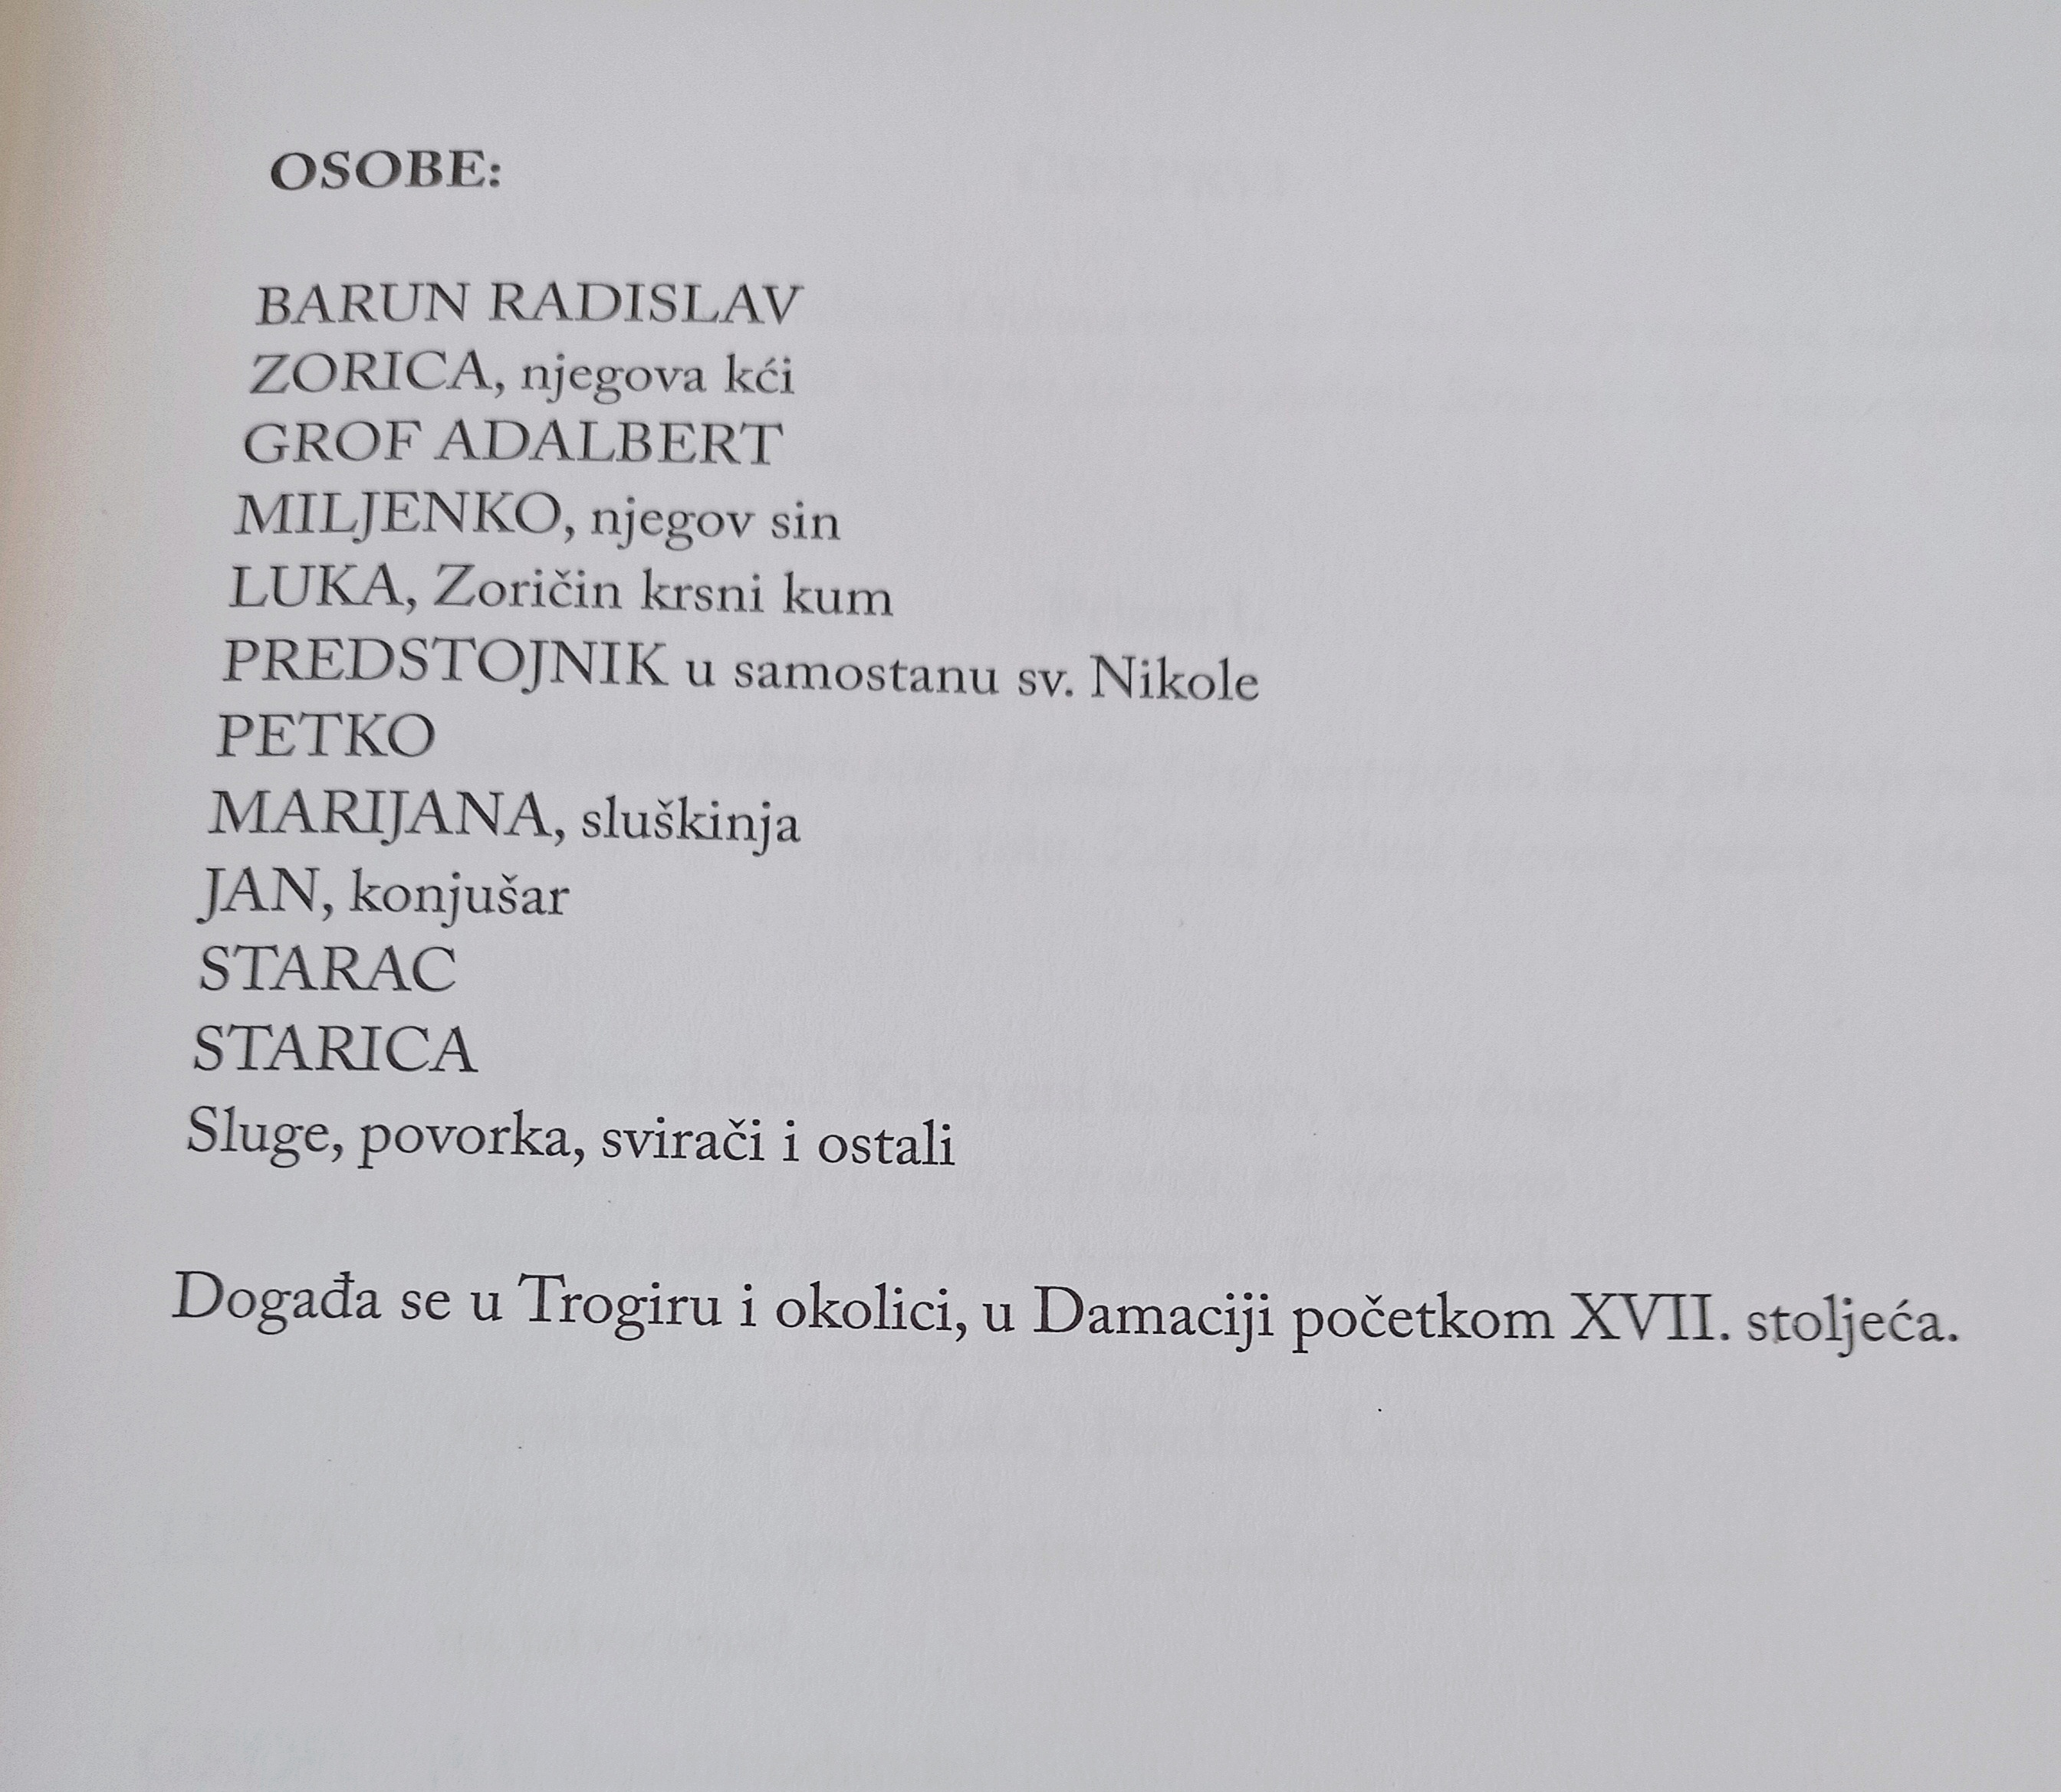

Slide 30
Poetičke sastavnice
Ovdje je važno istaknuti podnaslov ciklusa – „kostimirani pastiš” od kojega kreću i poetičke i jezične i stilkse mogućnosti , reference i aluzije.
U čitavoj zbirci Zaštićene vrste kao autorica nastojala sam svaki tekst podrediti i žanrovski i jezično pa i stilski okviru nekog stvarnog ili izmišljenog zadanoga žanra (npr. SMS-priča, božićna priča, groteskna priča itd.).
Ovaj ciklus od pet priča „Trogirska priča o bezimenoj” gradi se na činjenici o postojanju ruskoga teksta u prozi i stihu, tragedije „Trogirski vojvoda” iz 1881.
Važna napomena: ciklus je smješten u kontekst zbirke priča Zaštićene vrste koji tematski objedinjuje kraće prozne tekstove s temom likova preuzetih iz stvarnoga života koji su obremenjeni egzistencijalnim, financijskim, emotivnim, profesionalnim i drugim tegobama i nedaćama a koji u svakodnevnom životu kao takvi ili nisu zamijećeni ili su posve marginalizirani.
Averkijevljev tekst samo je tehničko polazište i temelj za stvaranje priče iz „Trogirske priče o bezimenoj” kao jednog od likova u galeriji „zaštićenih” ili „nezaštićenih vrsta”
To je zapravo tematska osnova čitavoga ciklusa.
„Trogirska priča o bezimenoj” proizvod je fikcije i mašte
Autorica stvara priču o odnosu Dmitrija V. Averkijeva i njegove žene, potom udovice koju čitatelji upoznajemo kao „bezimenu”; ona nakon smrti progovara o vlastitoj sudbini i odnosu prema mužu u kojemu je nerijetko bila – unatoč zaslugama u pisanju njegovih tekstova – zapostavljena i u sjeni svoga slavnog muža
S obzirom na vrijeme radnje nude se različite poetičke asocijacije, konotacije i aluzije na književnost te položaj žene u onodobnom razdoblju prelaska XIX. u XX. st.
Gradi i se i odnos dviju kultura: ruske, kao od Trogira udaljene, „kontinentalne”, daleke, posve drukčije kulture, i na drugoj strani Trogira kao lokaliteta tipičnog za onodobnu hrvatsku, ali i mediteransku, dalmatinsku, „neizbrušenu” kulturu koja je rasla pod utjecajem prekomorske, talijanske.

Slide 31
Trogir se međutim u ciklusu priča predstavlja kao možda „neizbrušeni dalmatinski biser”, ali bez sumnje središte renesansne arhitekture i kulture općenito, s velikim kulturološkim, ali neiskorištenim potencijalom
Upravo taj momentum renesansnoga potencijala i estetske ljepote trogirskoga ambijenta, recimo tako, „kamena, mora i dalmatinske pjesme” uokviruje i naglašava gotovo „jalovu” sudbinu i neostvarene sentimentalne i stvaralačke mogućnosti fiktivne Averkijevljeve udovice, koja je za života svoga muža zapravo imala stalnu ulogu biti njegova „desna ruka”, doduše - u kreativnom smislu – nevidljiva i „bezimena”.

Slide 32
Bezimenu, tj. njezin grobni humak više puta posjećuje neznanac iz Dalmacije (u četiri dijela ciklusa – prvom, drugom, četvrtom i petom - prikazani su ti posjeti), dapače iz Trogira, pa se u tim situacijama gradi monolog koji bezimena „izgovara” svom posjetitelju

Slide 33
…Poetičke sastavnice
Dakle, likovi su posve izmišljeni no njihov je korijen samo u činjenici o postojanju pisca Averkijeva na prijelazu XIX. u XX. st.
U razgovoru a zapravo monologu s došljakom iz Dalmacije, tj. Trogira, udovica gostu koji je došao posjetiti Averkijevljev grob (a na njezin nailazi slučajno) progovara iz „zagrobnoga svijeta”, onkraj groba; „govori” mu o svojoj sudbini.
U svojim „monolozima” „bezimena” se često referira na sam grad Trogir koji je, kako priča, posjetila nakon muževe smrti.
Dapače, tamo je doživjela ljubav kakvu joj njezin muž nije pružio.
Na svom putovanju u Dalmaciju srela je i upoznala neke značajne osobe u hrvatskoj kulturi i umjetnosti onoga vremena, poput slikarice Slave Raškaj koja u pismu „bezimenoj” aludira na glasovite znance iz svijeta glazbe, slikarstva i pjesništva.

Slide 34
…Poetičke sastavnice
„Jedno od uništenih pisama upućenih bezimenoj” – 4. priča u ciklusu koja je ishod toga zamišljenog susreta „bezimene” i Slave Raškaj-
Slava piše „bezimenoj” pismo u Sankt Peterburg, u grad u kojem će na jednoj izložbi biti izložene i njezine slike (povijesna činjenica)-
To je pismo jedno od „uništenih” jer je Slavina majka navodno nakon slikaričine smrti uništila sva njezina pisma (povijesna činjenica).
Zacijelo se plašeći spominjanja za ono doba moguće skandaloznih pojedinosti u Slavinim pismima a koje su mogle biti vezane za Slavinu navodnu ljubav i odnos prema slikaru i njezinom učitelju Beli Čikošu.

Slide 35
… i dalje poetičke sastavnice
Gradeći ove priče unutar ciklusa - kao autorica nastojim smjestiti diskurs u kontekst onoga što se u književnosti (i umjetnosti općenito) događalo u posljednjim desetljećima XIX. stoljeća; spominju se Dostojevski, Tolstoj, Čehov, Dora Pejacsevich (Pejačević), Ivana Brlić Mažuranić…
U hrvatskoj kulturi poznata spisateljica i autorica bajki temeljenih na narodnoj predaji Ivana Brlić Mažuranić, te Vladimir Vidrić , impresionistički pjesnik, jedan od najistaknutijih pjesnika moderne, koji je preminuo u 34. godini života, u istoj ustanovi u kojoj je svoje zadnje godine provela Slava Raškaj.

Slide 36
Jezična obilježja ciklusa „Trogirska priča o bezimenoj”
U samom pisanju ovih priča koje imaju podnaslov „kostimirani pastiš” kao autorica koristim jezik kojim sam se nastojala pribliožiti – barem donekle – pisanju ili pripovijedanju onodobnih hrvatskih autora druge polovine XIX. st., od Šenoe naovamo.

Slide 37
Stilska obilježja
U stilskom smislu, željela sam kao autorica i da „bezimena” i da neki likovi imaju svoj „stil” kojim se odmiču od linije naracije pripovjedača; to sam posebno htjela postići u pismu Slave Raškaj (namjenjujući joj posve individualni izričaj); koja piše na hrvatskom jeziku, pomalo arhaičnom, što je zapravo rezultat hotimičnoga postupka (i iluzorno je vjerovati da bi to pismo „bezimena” mogla bez poteškoća razumjeti)
Sama „bezimena” u jednom monologu ili jednosmjernom razgovor s neznancem iz Trogira aludira na svoj neprimjereni stil koji od nje možda nije očekivao, jer je – s obzirom na njezino podrijetlo i stalešku pripadnost – primjerenije joj govoriti uzvišenim stilom:

Slide 38
CITAT IZ DRUGOG DIJELA CIKLUSA „OPETOVANI POSJET”:
„Ha, čudite se, možda i zgražate nad mojim izborom riječi, nad mojim oštrim, „niskim“ pripovjedačkim stilom, zar ne? Ne govori se tako, mislite vi, u visokim i školovanim krugovima iz doba Dostojevskoga, Tolstoja, Čehova… Ma dajte, molim vas! Zar mislite da u to doba nije bilo vrijednih žena spisateljica u tom važnom društvu ruskih velikana umjetničke riječi? Bilo ih je, itekako. Ali gdje su bile? Negdje uz peć. U najboljem slučaju: zapisivale su umotvorine svojih muževa-pisaca. Ta čitave su njihove knjige znale ispisati! Pritom bi ispravljale riječi, stil svojih velevažnih supruga... No povijest kulture i književnosti nije im zahvalila na tom trudu i ulozi... A ako bi se našlo slobodnoga vremena, vezle su... goblene, gubitak vremena – ti gobleni, reprodukcija majstorskih slika pomoću konca na mrežastoj tkanini!). S vremena na vrijeme ubacile bi kakvu cjepanicu u vatru. /---/ „(str. 141-142)

Slide 39
Zar mislite da u to doba nije bilo vrijednih žena spisateljica u tom važnom društvu ruskih velikana umjetničke riječi? Bilo ih je, itekako. Ali gdje su bile? Negdje uz peć. U najboljem slučaju: zapisivale su umotvorine svojih muževa-pisaca. Ta čitave su njihove knjige znale ispisati! Pritom bi ispravljale riječi, stil svojih velevažnih supruga... No povijest kulture i književnosti nije im zahvalila na tom trudu i ulozi... A ako bi se našlo slobodnoga vremena, vezle su... goblene, valjda (ja to nikad nisam činila, to mi je bila najbesmislenija rabota, gubitak vremena – ti gobleni, reprodukcija majstorskih slika pomoću konca na mrežastoj tkanini!). S vremena na vrijeme ubacile bi kakvu cjepanicu u vatru. (str. 141-142)

